Slide 1
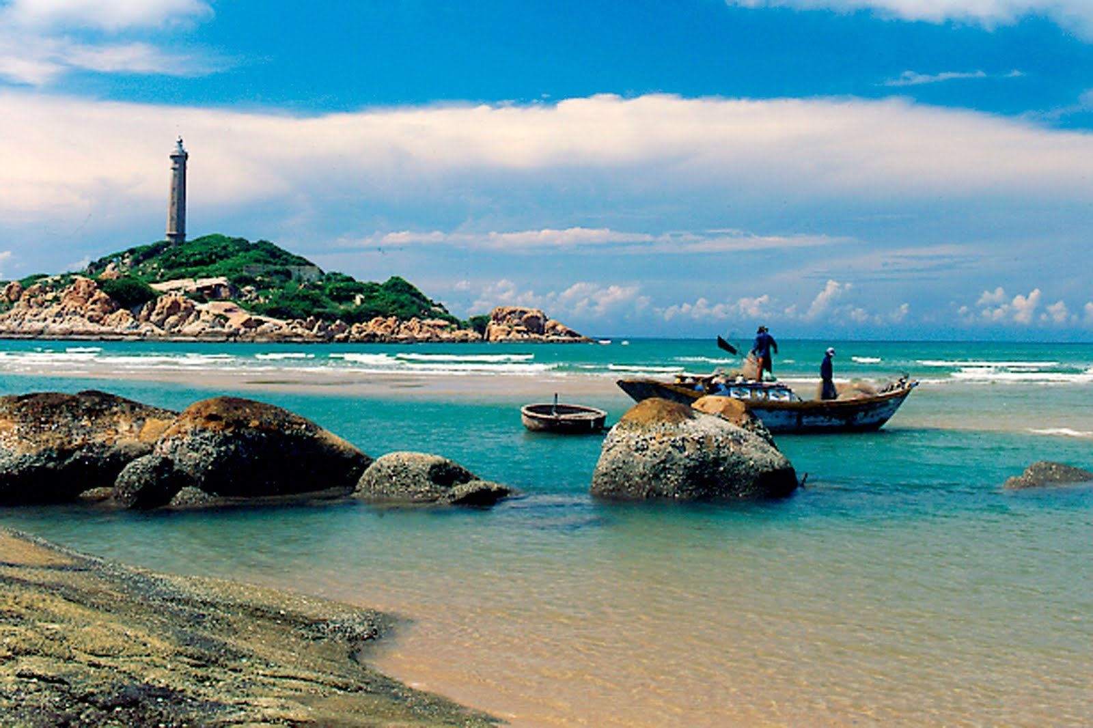
QUÊ HƯƠNG
“ Nhờ ơn trời biển lặng cá đầy ghe”
TẾ HANH

Slide 2
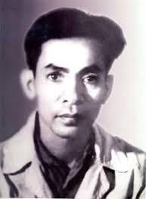
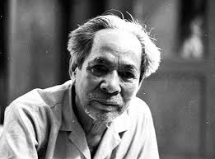
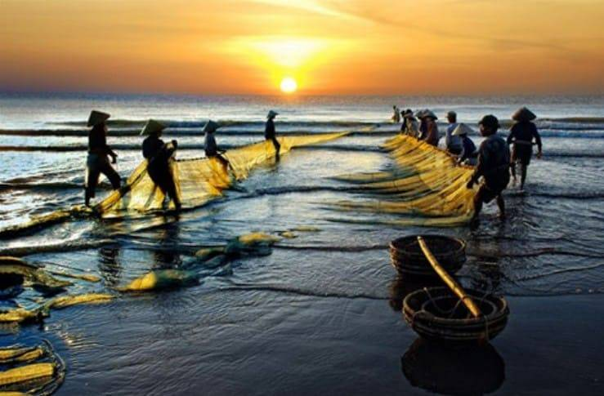
TÌM HIỂU CHUNG
TÁC GIẢ
01
02
TÁC PHẨM
03
TẾ HANH
(1921 – 2009)
QUÊ HƯƠNG
 Quê hương (1939) là sáng tác mở đầu chùm thơ đầy ý nghĩa, bài thơ thuộc phong trào Thơ mới.
(CHÚ THÍCH SGK TRANG 17)
Thể thơ: tám chữ (tự do).
Phương thức biểu đạt chính: Biểu cảm

Slide 3
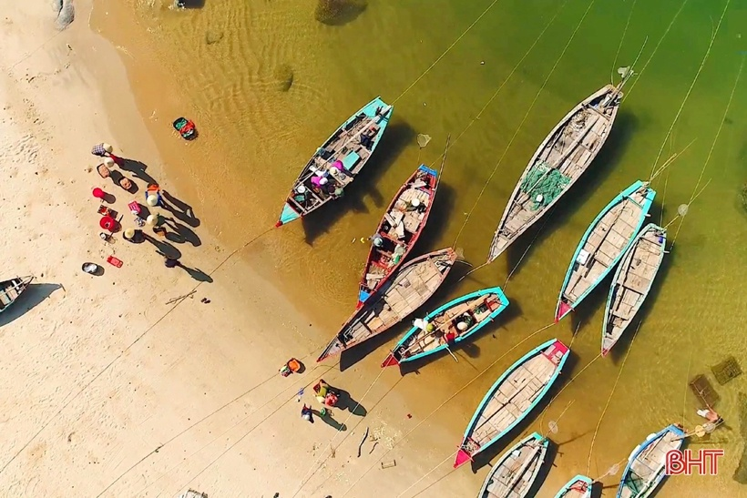
BỐ CỤC
Gồm 4 phần:
+ Hai câu thơ đầu : Giới thiệu về làng
+ Câu thơ 3- 8 : Cảnh dân chài bơi thuyền đi đánh cá.
+ Câu thơ 9-16 : Cảnh thuyền cá về bến.
+ Bốn câu cuối : Nỗi nhớ làng quê.

Slide 4
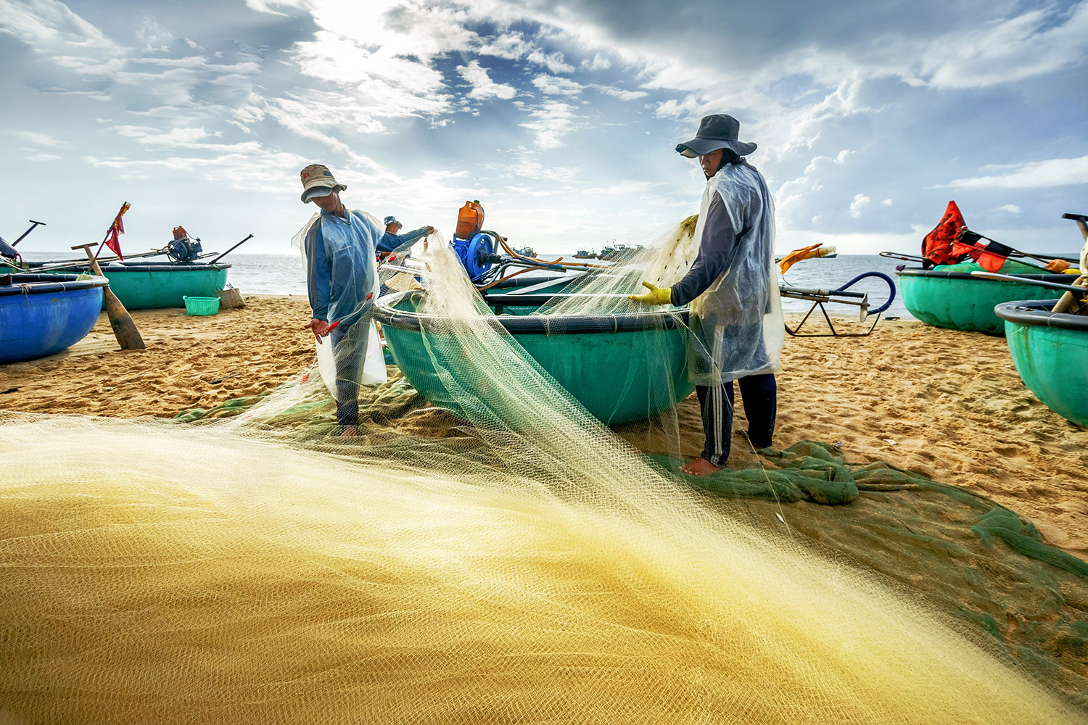
ĐỌC HIỂU VĂN BẢN
1. Hai câu thơ đầu: Giới thiệu về làng
“Làng tôi ở vốn làm nghề chài lưới: Nước bao vây cách biển nửa ngày sông.”
 - Nghề nghiệp: chài lưới
- Địa lí: cách biển nửa ngày sông
→ Bằng lời thơ bình dị, tự nhiên, tác giả giới thiệu chung về làng quê mình đó là một làng chài ven biển.

Slide 5
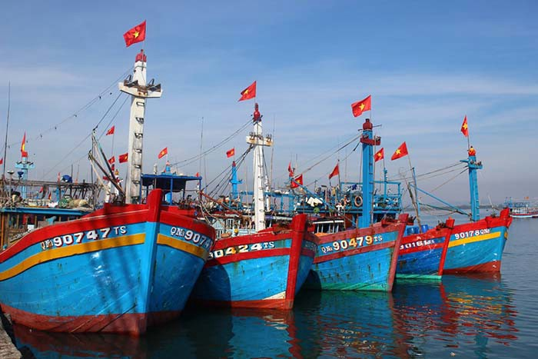
ĐỌC HIỂU VĂN BẢN
03
2. Câu thơ 3-8: Cảnh dân chài bơi thuyền đi đánh cá
Khi trời trong, gió nhẹ, sớm mai hồng, Dân trai tráng bơi thuyền đi đánh cá: Chiếc thuyền nhẹ hăng như con tuấn mã Phăng mái chèo mạnh mẽ vượt trường giang. Cánh buồm giương to như mảnh hồn làng Rướn thân trắng bao la thâu góp gió...
 Liệt kê → Khung cảnh đẹp trời, dấu hiệu bình yên tốt đẹp.
 Nghệ thuật so sánh, động từ mạnh
→ Khí thế dũng mãnh của con thuyền ra khơi, làm toát lên một sức sống mạnh mẽ, một vẻ đẹp hùng tráng đầy hấp dẫn.
c
Bút pháp lãng mạn, nghệ thuật so sánh, nhân hóa, ẩn dụ
→ Cánh buồm trắng căng gió biển khơi quen thuộc bỗng trở nên lớn lao, thiêng liêng như chất chứa tâm hồn của người dân làng, rất thơ mộng và trở thành biểu tượng của miền quê làng chài luôn tràn đầy sức sống.
→ Bức tranh phong cảnh thiên nhiên tươi sáng và con người lao động đầy hứng khởi dào dạt sức sống

Slide 6
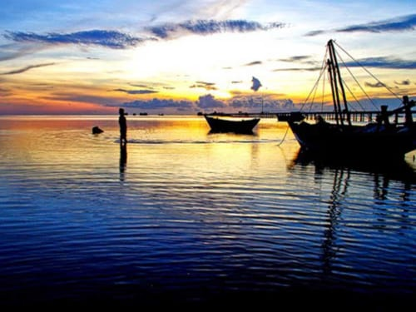
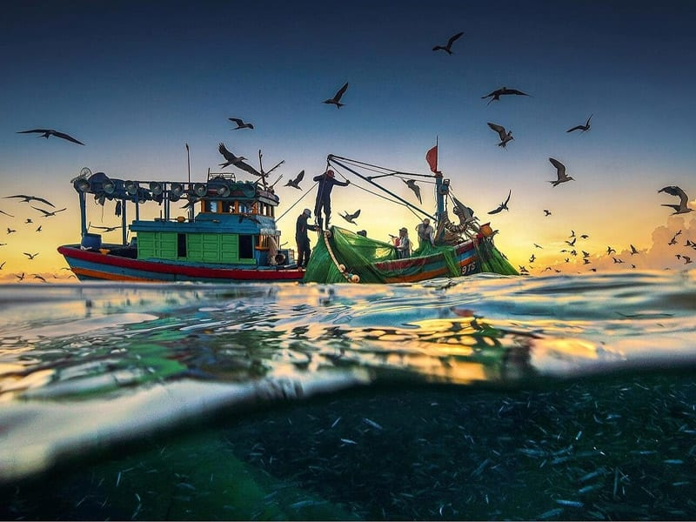
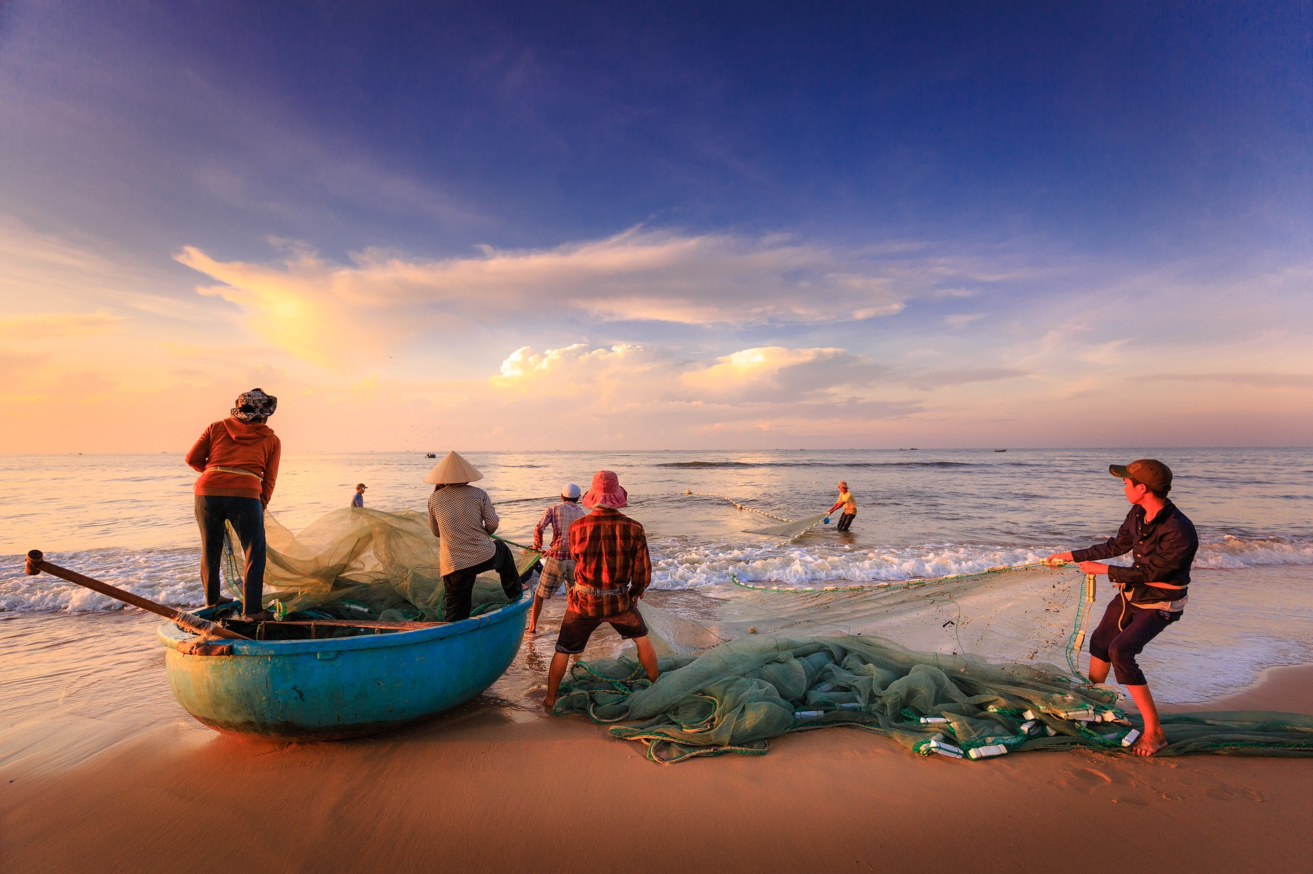
CẢNH ĐÓN THUYỀN VỀ
HÌNH ẢNH NGƯỜI DÂN ĐÁNH CÁ
3. Câu thơ 9-16: Cảnh thuyền cá về bến.
Ngày hôm sau, ồn ào trên bến đỗ Khắp dân làng tấp nập đón ghe về. “Nhờ ơn trời, biển lặng cá đầy ghe”, Những con cá tươi ngon thân bạc trắng.
 Bức tranh lao động náo nhiệt, đầy ắp niềm vui, sự sống.
Chiếc thuyền im bến mỏi trở về nằm
Nghe chất muối thấm dần trong thớ vỏ.
Dân chài lưới làn da ngăm rám nắng
Cả thân hình nồng thở vị xa xăm.
Nghệ thuật nhân hoá
→ Con thuyền trở nên có hồn, một tâm hồn tinh tế.
Hình ảnh thơ vừa chân thực vừa lãng mạn
→ Khắc họa vẻ đẹp giản dị, khoẻ khoắn, thơ mộng của người dân chài lưới: nước da ngăm nhuộm nắng, nhuộm gió, thân hình vạm vỡ và thấm đậm vị mặn mòi của biển khơi.

Slide 7
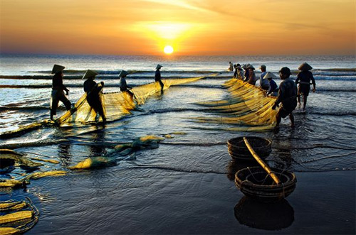
ĐỌC HIỂU VĂN BẢN
4. Bốn câu thơ cuối: Nỗi nhớ làng quê
Nay xa cách lòng tôi luôn tưởng nhớ
Màu nước xanh cá bạc chiếc buồm vôi
Thoáng con thuyền rẽ sóng chạy ra khơi
Tôi thấy nhớ cái mùi nồng mặn quá.
 Điệp từ nhớ, liệt kê
→ Nỗi nhớ quê của tác giả ( màu nước xanh, cá bạc, chiếc buồm vôi, con thuyền, mùi nồng mặn).
→ Nỗi nhớ làng quê khôn nguôi thật chân thành tha thiết giản dị , tự nhiên. Nỗi nhớ từ trái tim yêu quê hương tha thiết.

Slide 8
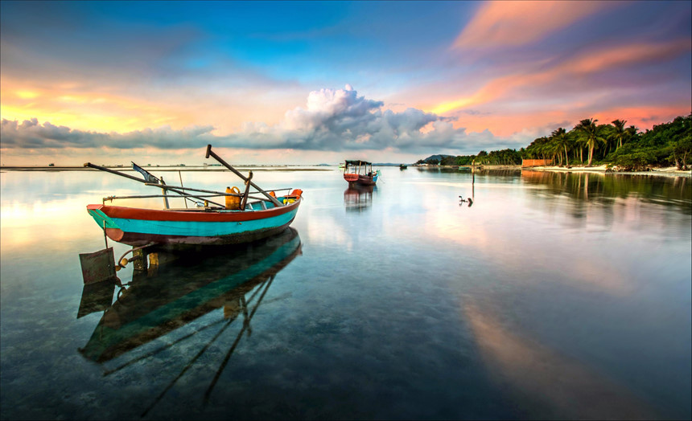
TỔNG KẾT (GHI NHỚ SGK TRANG 18)
1. Nghệ thuật
- Lời thơ bình dị, gợi cảm, tinh tế.
- Hình ảnh thơ độc đáo, sáng tạo với các phép tu từ so sánh, nhân hoá, ẩn dụ.
2. Nội dung:
- Bài thơ vẽ lên một bức tranh tươi sáng, sinh động về một làng quê miền biển, trong đó nổi bật là hình ảnh khỏe khoắn, đầy sức sống của người dân chài và sinh hoạt lao động làng chài.
- Thể hiện tình cảm yêu quê hương trong sáng, tha thiết của nhà thơ.

